Slide 1
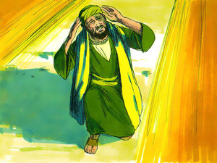
Paulus’ apostelschap
15 oktober 2017
Hendrik Ido Ambacht

Slide 2
ONDERWERP | NIET | OOK NIET | MAAR
apostel 1:1 | van mensen | door een mens | door Jezus Christus en God de Vader

Slide 3
ONDERWERP | NIET | OOK NIET | MAAR
apostel 1:1 | van mensen | door een mens | door Jezus Christus en God de Vader
evangelie 1:11-12 | naar (de) mens | ontvangen of geleerd van een mens | door openbaring van Jezus Christus

Slide 4
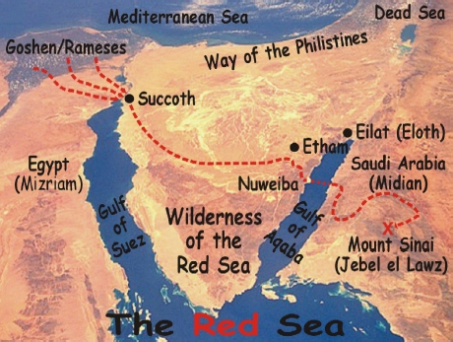

Slide 5
ONDERWERP | NIET | OOK NIET | MAAR
apostel 1:1 | van mensen | door een mens | door Jezus Christus en God de Vader
evangelie 1:11-12 | naar (de) mens | ontvangen of geleerd van een mens | door openbaring van Jezus Christus
bediening/ roeping 1:16-17 | te rade gegaan bij vlees en bloed | naar Jeruzalem gegaan | naar Arabië

